Slide 1
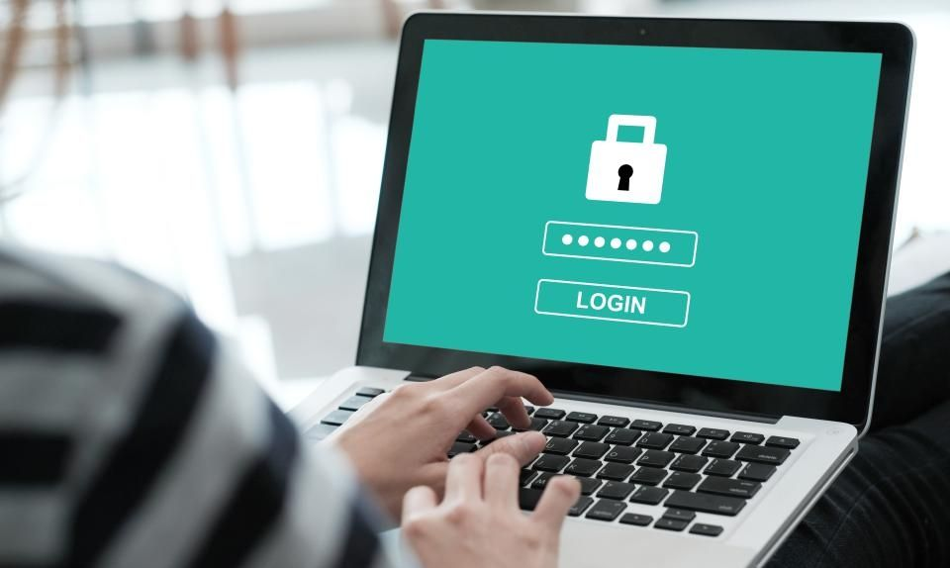
BEZPIECZNY INTERNET
Dzień Bezpiecznego Internetu jest obchodzony 9 lutego.

Slide 2

Bezpieczne zasady korzystania z sieci

Slide 3
Co jest dobre a co złe
Dobre strony internetu
Można zdobywać informacje na różne tematy.
Utrzymywać kontakty z bliskimi przez komunikatory.
Uczyć się przez zabawę.
Złe strony internetu
W sieci można się uzależnić np.: od gier.
Można złapać wirusa.
Istnieje ryzyko włamania się do komputera przez hakera.

Slide 4

Opinie o innych
Oczernianie innych w sieci, używanie brzydkich słów i nieładne komentarze -tak nie wolno oceniać innych osób w Internecie. Trzeba kulturalnie mówić o innych osobach i nie można wstawiać filmików jeżeli ta osoba tego nie chce.

Slide 5
Źródła ilustracji
https://w7.pngwing.com/pngs/224/47/png-transparent-smiley-computer-wink-bored-s-face-face-computer-smiley.png
https://i.ytimg.com/vi/_PeoJVA48dg/maxresdefault.jpg
https://lh3.googleusercontent.com/proxy/ky3hGyV0MPt8Pt-Se1EgiXQI2kFgMnxXex4N53LndWsG4tCTVxzlMuyO49vrp7IcnwEayrtaSMatrPBRKfEWTnQNgOFVwKdUUmNin7xN-JVtdiaADg
https://www.rp.pl/apps/pbcsi.dll/storyimage/RP/20180623/PCD/306239997/AR/0/AR-306239997.jpg?imageversion=Artykul&lastModified=20200817162151

Slide 6

Dziękuję za uwagę
Autor: Wiktoria Bołtko klasa 3e

